Slide 1

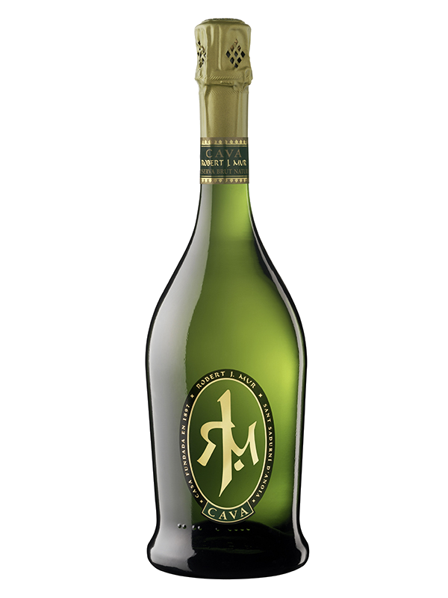
■PRICE CARD
ロベルト・ホタ・ムール エスペシアル・トラディシオ ブリュット・ナチュレ
ロベルト・ホタ・ムール エスペシアル・トラディシオ ブリュット・ナチュレ
スペイン国内の数々のホテル・レストランで採用
スペイン国内の数々のホテル・レストランで採用
原産国：スペイン/DO カヴァ
生産者：ロベルト・ホタ・ムール
品種 ：チャレッロ/マカベオ/パレリャーダ
味わい：白泡・辛口・フルボディ
原産国：スペイン/DO カヴァ
生産者：ロベルト・ホタ・ムール
品種 ：チャレッロ/マカベオ/パレリャーダ
味わい：白泡・辛口・フルボディ
希望小売価格
4,950
円 (税込)
価格
ロベルト・ホタ・ムール エスペシアル・トラディシオ ブリュット・ナチュレ
ロベルト・ホタ・ムール エスペシアル・トラディシオ ブリュット・ナチュレ
スペイン国内の数々のホテル・レストランで採用
スペイン国内の数々のホテル・レストランで採用
原産国：スペイン/DO カヴァ
生産者：ロベルト・ホタ・ムール
品種 ：チャレッロ/マカベオ/パレリャーダ
味わい：白泡・辛口・フルボディ
原産国：スペイン/DO カヴァ
生産者：ロベルト・ホタ・ムール
品種 ：チャレッロ/マカベオ/パレリャーダ
味わい：白泡・辛口・フルボディ
希望
小売
\4,500 (税込 \4,950)
価格
ロベルト・ホタ・ムール エスペシアル・トラディシオ ブリュット・ナチュレ
ロベルト・ホタ・ムール エスペシアル・トラディシオ ブリュット・ナチュレ
スペイン国内の数々のホテル・レストランで採用
スペイン国内の数々のホテル・レストランで採用
瓶内熟成期間24か月。焼き立てのパンやシリアルを思わせる香ばしい香りで、アニス等のスパイシーハーブを思わせる複雑で豊かなアロマ。クリーミーな味わいが口いっぱいに広がる、ボリューム感も申し分ないワインです。
瓶内熟成期間24か月。焼き立てのパンやシリアルを思わせる香ばしい香りで、アニス等のスパイシーハーブを思わせる複雑で豊かなアロマ。クリーミーな味わいが口いっぱいに広がる、ボリューム感も申し分ないワインです。
原産国：スペイン/DO カヴァ
生産者：ロベルト・ホタ・ムール
品種 ：チャレッロ/マカベオ/パレリャーダ
味わい：白泡・辛口・フルボディ
原産国：スペイン/DO カヴァ
生産者：ロベルト・ホタ・ムール
品種 ：チャレッロ/マカベオ/パレリャーダ
味わい：白泡・辛口・フルボディ
希望
小売
\4,500 (税込 \4,950)
価格

